Slide 1
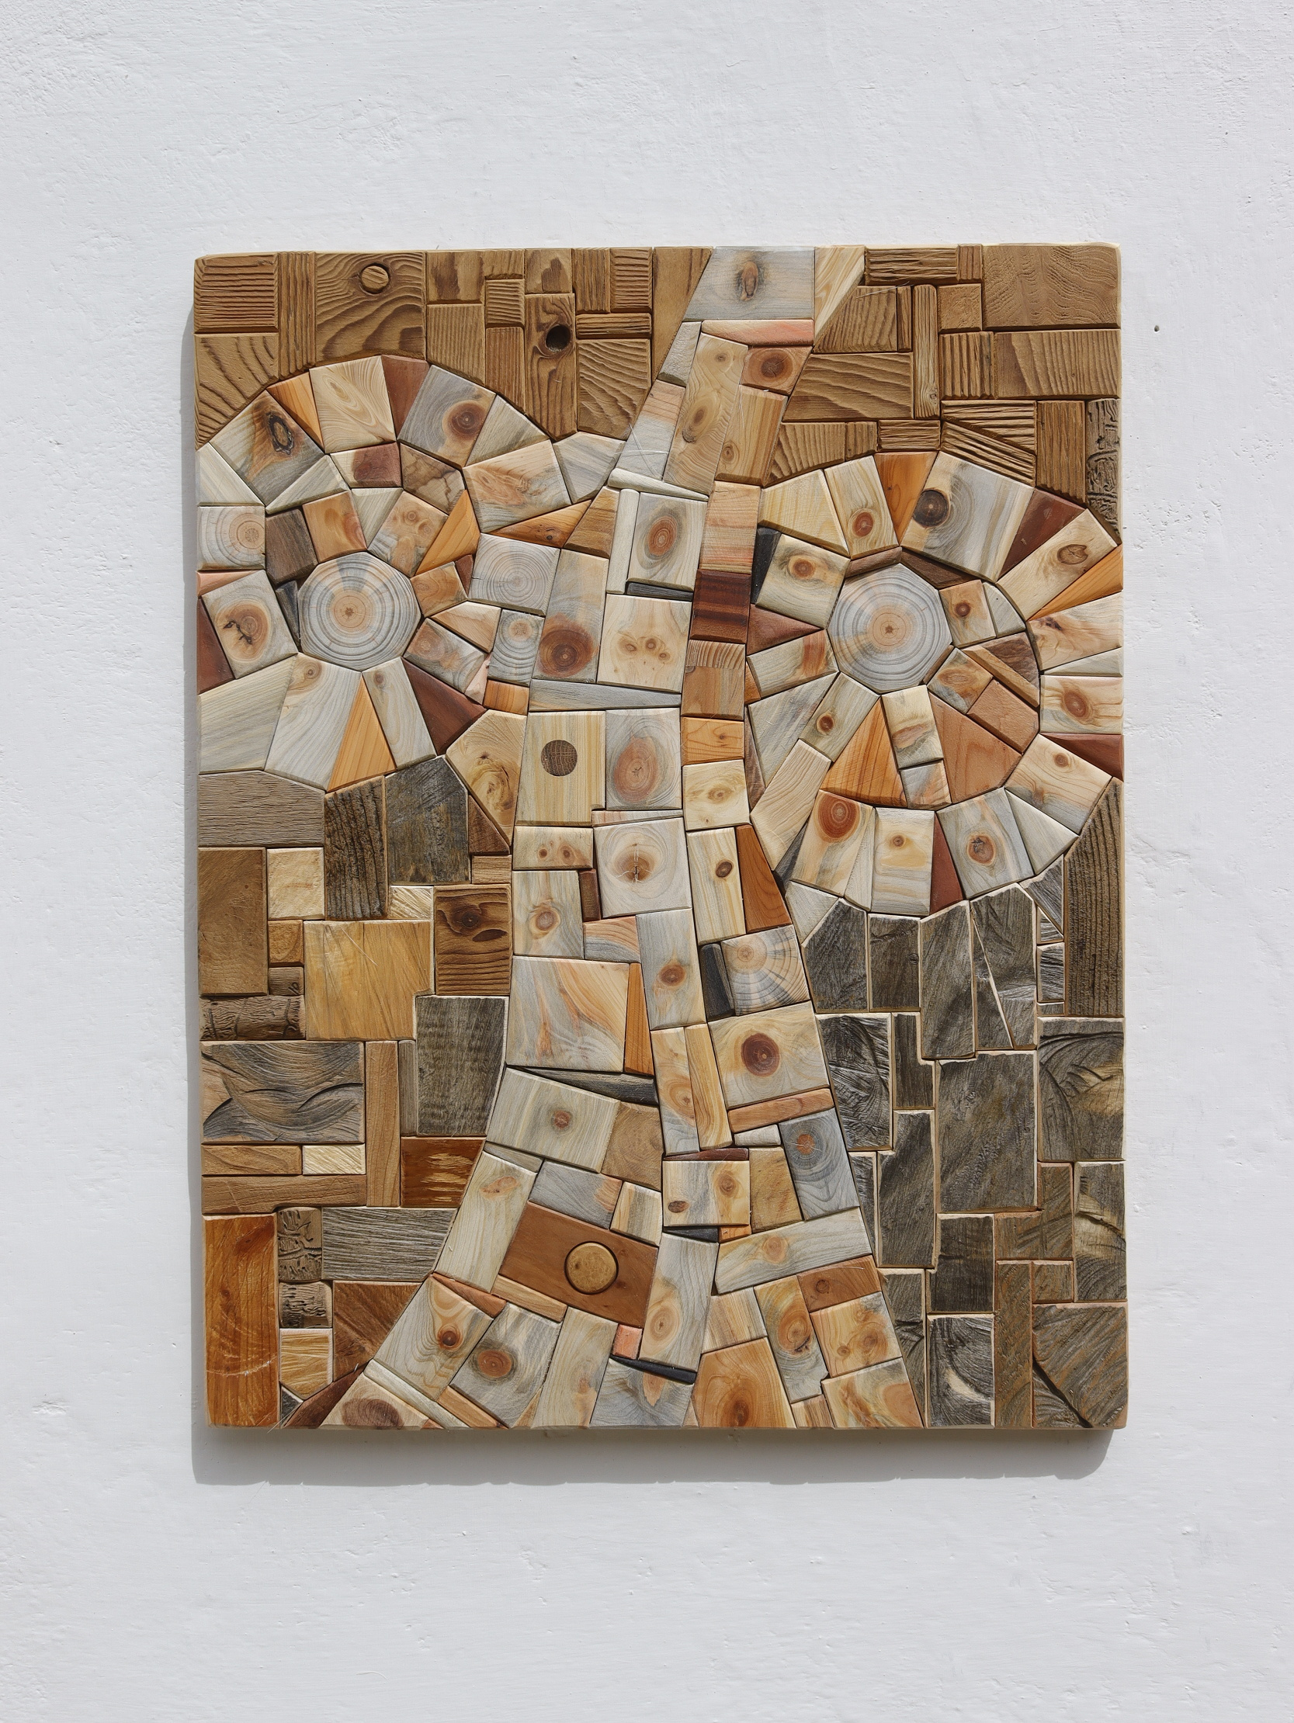
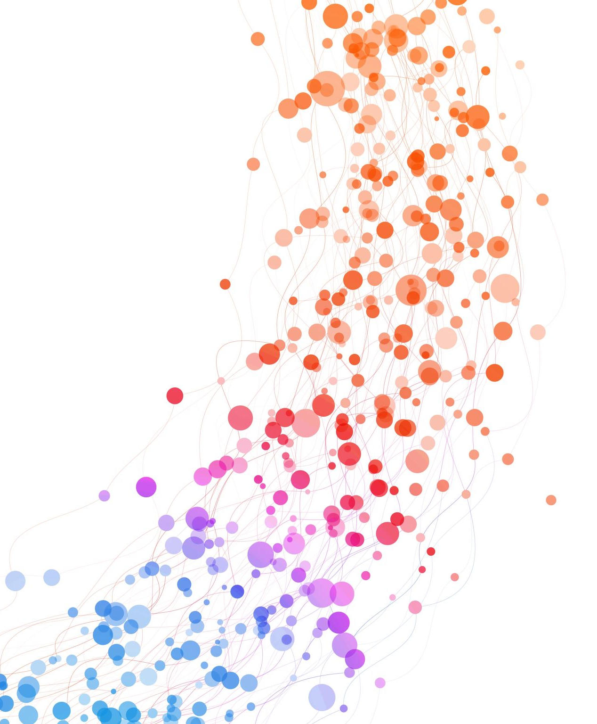
Pozvánka na vernisáž výstavy Tajemství Dřeva
10.10. 18.hod. 2023
Galerie Pod věží, Mladá Boleslav
Zahraje a zazpívá Ondřej Halama
Autor výstavy bude taky

